Slide 1



Môn: Tự nhiên và Xã hội

Slide 2


Tự nhiên xã hội
Kiểm tra bài cũ
Câu 1: Kể tên một số cây mà em biết?

Slide 3
Tự hiên xã hội
Kiểm tra bài cũ
( Thực vật )
Câu 2: Chọn ý đúng
Mỗi cây thường có:
a/ Thân, cành, lá, hoa, quả
b/ Rễ, thân, lá, hoa, quả
c/ Rễ, thân, cành, lá, hoa, quả

Slide 4
Tự nhiên xã hội
Tiết 41:
Thân cây

Slide 5
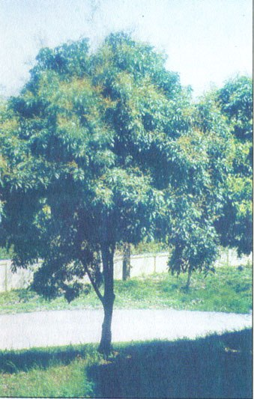
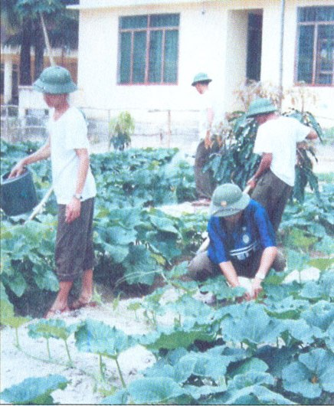
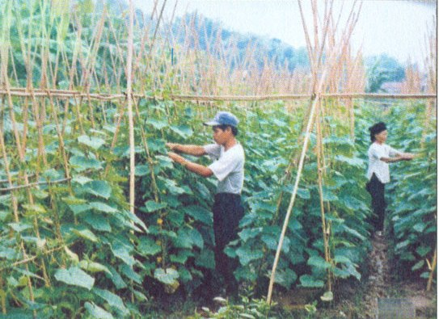
Tự nhiên xã hội
Tiết 41: Thân cây
1
2
3
6
Cây nhãn
Bí ngô(bí đỏ )
Dưa chuột

Slide 6
Tự nhiên xã hội
Tiết 41:
Thân cây
Các cây thường có thân mọc đứng; một số cây có thân leo, thân bò.

Slide 7
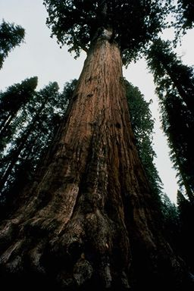


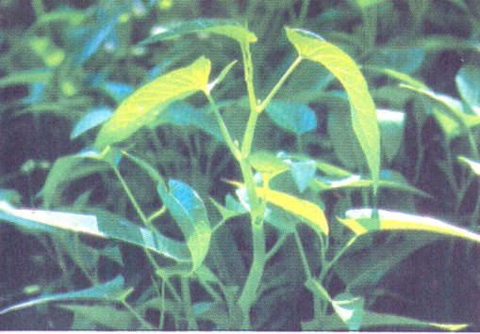
Tự nhiên xã hội
Tiết 41: Thân cây
Cây lim
Cây mít
Cây rau má
Cây rau muống

Slide 8
Tự nhiên xã hội
Tiết 41: Thân cây
Có loại cây thân gỗ, có loại cây thân thảo .

Slide 9
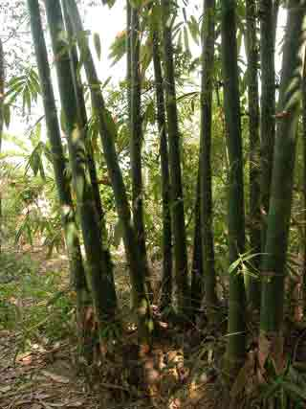

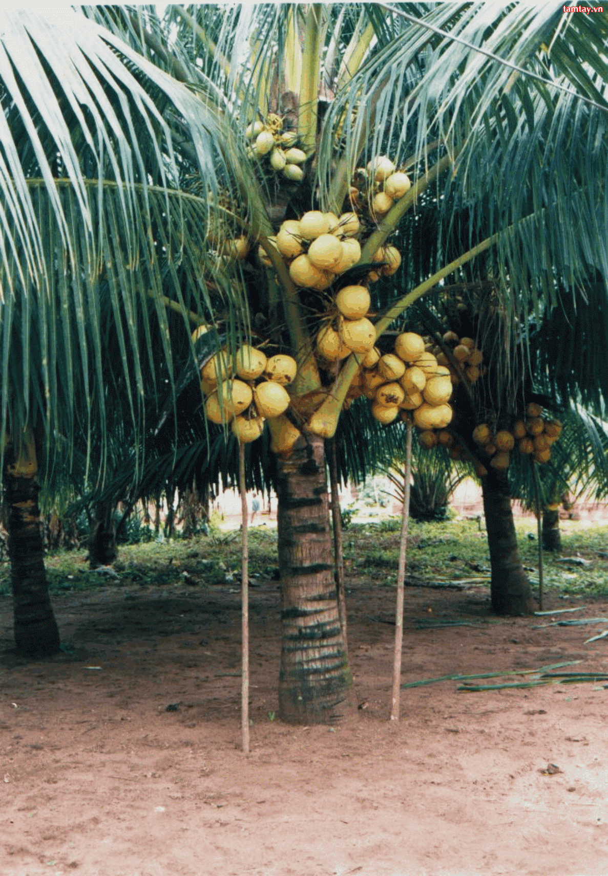
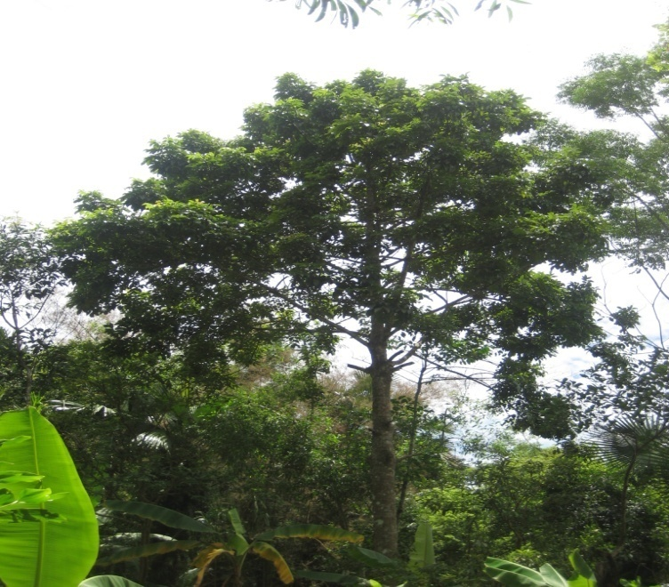
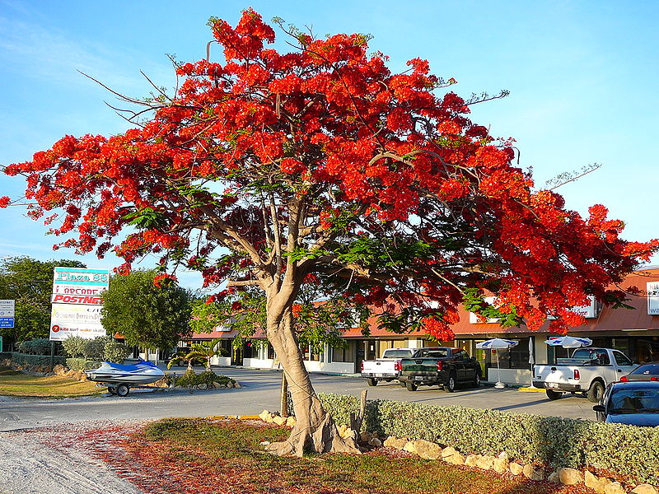
Tự nhiên xã hội
Tiết 41: Thân cây
Cây cau
Cây mít
Cây tre
Cây dừa
Cây trám
Cây phượng

Slide 10
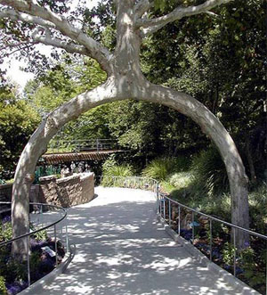
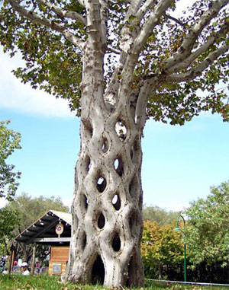
Thứ năm ngày 21 tháng 1 năm 2010
Tự nhiên xã hội
Tiết 41: Thân cây
Thân cây làm cổng nhà
Thân cây trang trí nhà

Slide 11
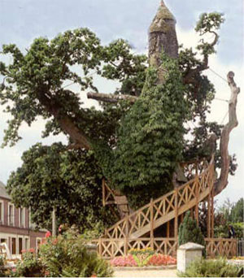
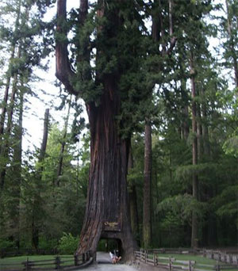
Thứ năm ngày 21 tháng 1 năm 2010
Tự nhiên xã hội
Tiết 41: Thân cây
Thân cây làm cầu thang
Thân cây làm cổng làng

Slide 12

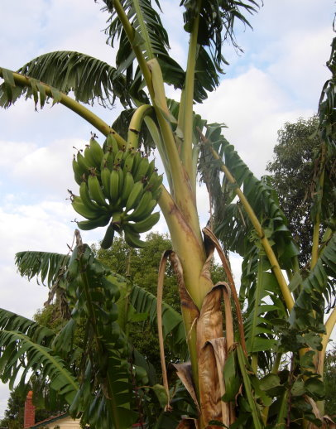
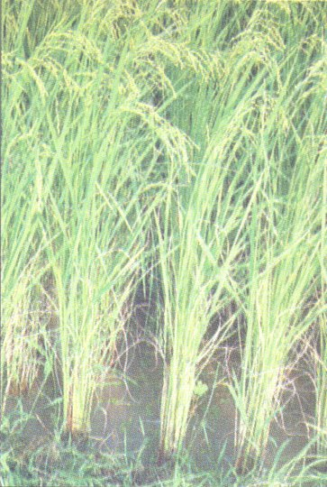

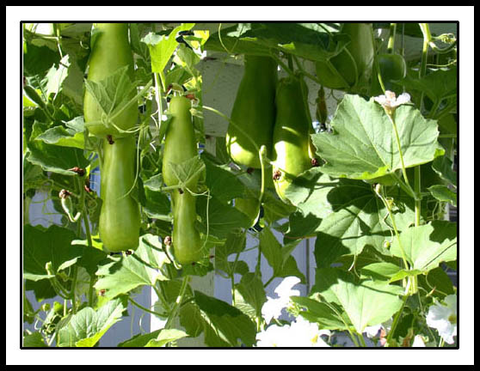
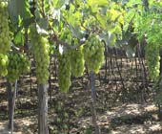
Thứ năm ngày 21 tháng 1 năm 2010
Tự nhiên xã hội
Tiết 41: Thân cây
Cây ngô
Cây chuối
Cây lúa
Cây bầu
Cây hoa cúc
Cây nho

Slide 13
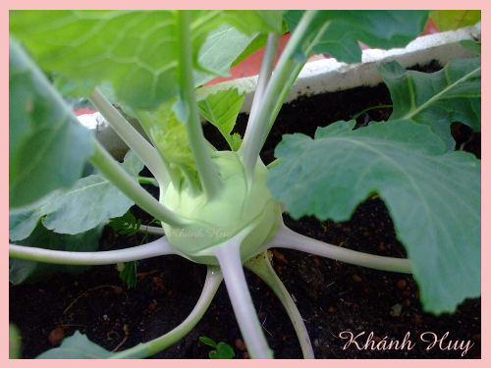
Thứ năm ngày 21 tháng 1 năm 2010
Tự nhiên xã hội
Tiết 41: Thân cây
Cây su hào có thân phình to thành củ .

Slide 14
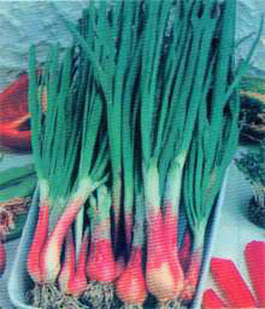
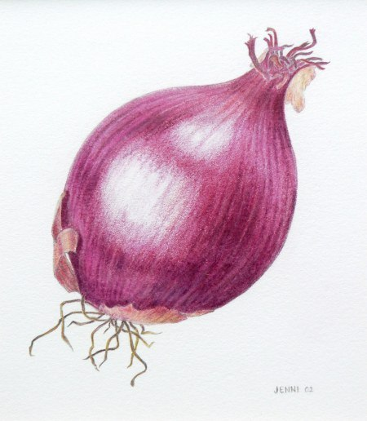
Thứ năm ngày 21 tháng 1 năm 2010
Tự nhiên xã hội
Tiết 41: Thân cây
Cây kiệu
Củ hành

Slide 15
Thứ năm ngày 21 tháng 1 năm 2010
Tự nhiên xã hội
Tiết 41: Thân cây
Các cây thường có thân mọc đứng; một số cây có thân leo, thân bò.
Có loại cây thân gỗ ( nhãn, xoài,…), có loại cây thân thảo ( lúa, rau, muống,…).
Cây su hào có thân phình to thành củ.

Slide 16

Thứ năm ngày 21 tháng 1 năm 2010
Tự nhiên xã hội
Tiết 41: Thân cây
Trò chơi
Hoạt động 2
Ai giỏi ai tài

Slide 17


Kính chào quý thầy cô

